Slide 1
Кризис внутренней политики самодержавия в 70-80 гг.
История России, 8 класс

Slide 2
Цель урока: выяснить причины и последствия кризиса внутренней политики самодержавия в 70-80 гг.
Задачи: составить представление о причинах и проявлениях кризиса, закрепить знания о структуре общественно-политического движения; сформировать представление об эволюции идеологии и тактики народников; уяснить суть и формы революционного террора; его результатов; развивать навыки выявления причинно-следственных связей, умение выделять главное, определять и объяснять понятия, ставить и решать проблемы; дать нравственную оценку тактике революционного террора.

Slide 3
План:
Отказ правительства от либерального курса.
«Диктатура сердца» М. Т. Лорис-Меликова.
Убийство Александра II.
Правительство и общество при Александре II.

Slide 4
«Диктатура сердца» М. Т. Лорис-Меликова.
М Т. Лорис-Меликов — глава Верховной распорядительной комиссии с неограниченными полномочиями.
Учреждение Департамента полиции при МВД.
Либеральные кадровые перестановки.
Смягчение цензуры, прекращение давления на земства, привлечение их к разработке новых реформ.
Проект «Конституции».

Slide 5
«Студент»
Художник Н.А.Ярошенко

Slide 6
1 марта 1881 года — убийство Александра II.

Slide 8
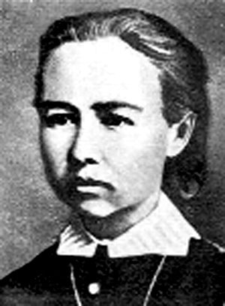
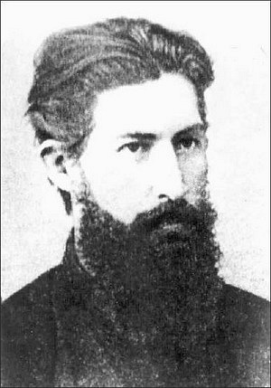
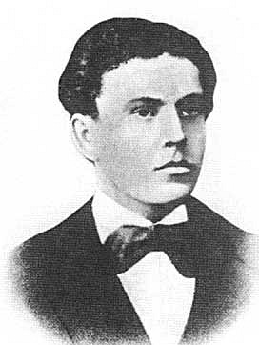
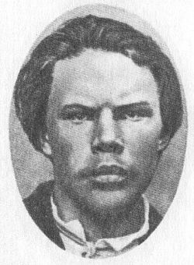
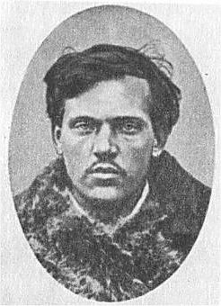
Андрей Желябов
Софья Перовская
Николай Кибальчич
Игнатий
Гриневицкий
Николай Рысаков
Тимофей Михайлов

Slide 9
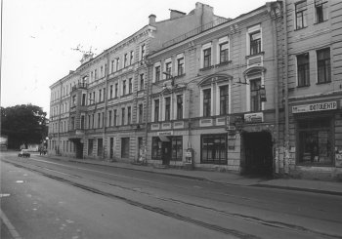
Симбирская улица, д.59 (ныне ул.Комсомола, 49)
Здесь располагалась последняя квартира Игнатия Гриневицкого. Тут же проходили предварительные собрания будущих исполнителей цареубийства
1 марта.

Slide 11
Александр II
М.Т.Лорис-Меликов

Slide 12
Александр II
Е.М. Юрьевская-Долгорукая

Slide 14
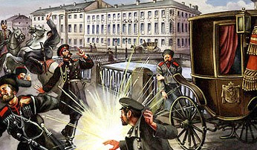

Slide 15
Александр III
М.Т. Лорис-Меликов

Slide 16
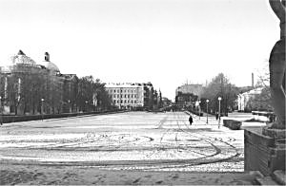
Семеновский плац. Место казни «первомартовцев».

Slide 17
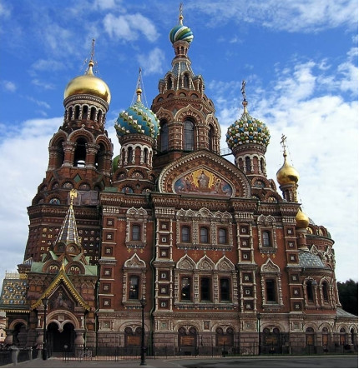
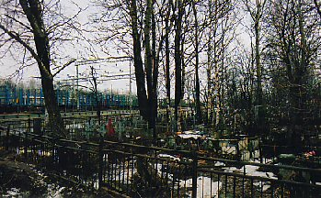
Ночью 3 апреля 1881 г. в отдаленной части Преображенского кладбища были похоронены казненные народовольцы

Slide 18
Домашнее задание:
§ 35,вопросы на стр. 202.

